Slide 1
ORGANIZE
Grupo: Rafael Xavier, Rita Guimarães e Luiz Amancio.

Slide 2
MOTIVAÇÃO E MINIMUNDO
Saber o quanto ganha e quais seus gastos facilita a administração.
Quanto maior a organização, melhor o controle financeiro, gerando mais planejamento, e consequentemente melhor qualidade de vida.
Unir informações relativas à todas as receitas e despesas em uma única ferramenta, com consulta de fácil acesso, em um mesmo local e sempre à mão.

Slide 3
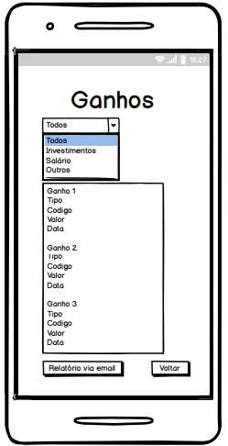
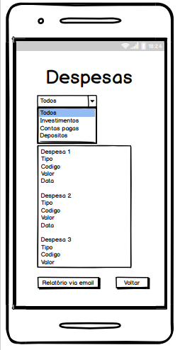
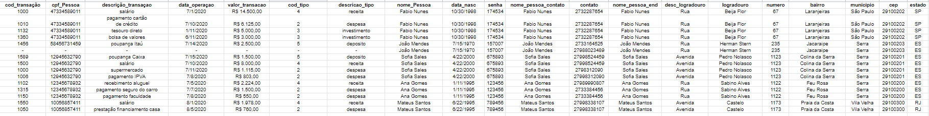
Protótipo e Tabela de Dados
Protótipo Tela de Ganhos
Protótipo Tela de Despesas
Tabela de Dados

Slide 4
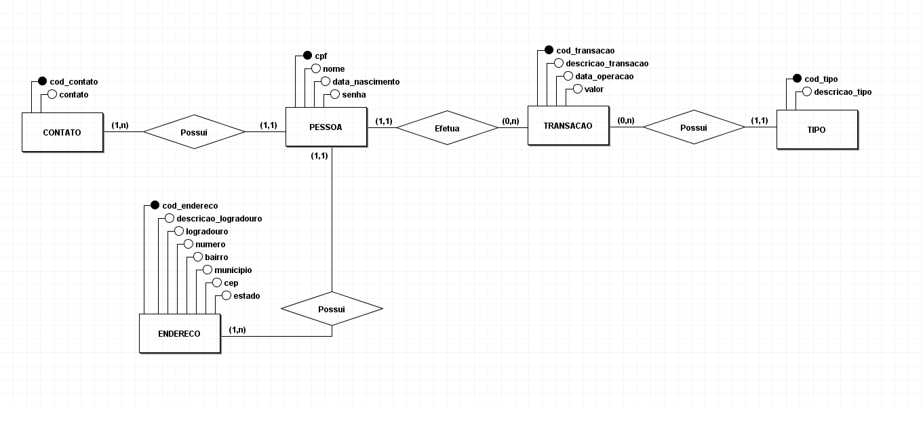
Modelo Conceitual

Slide 5
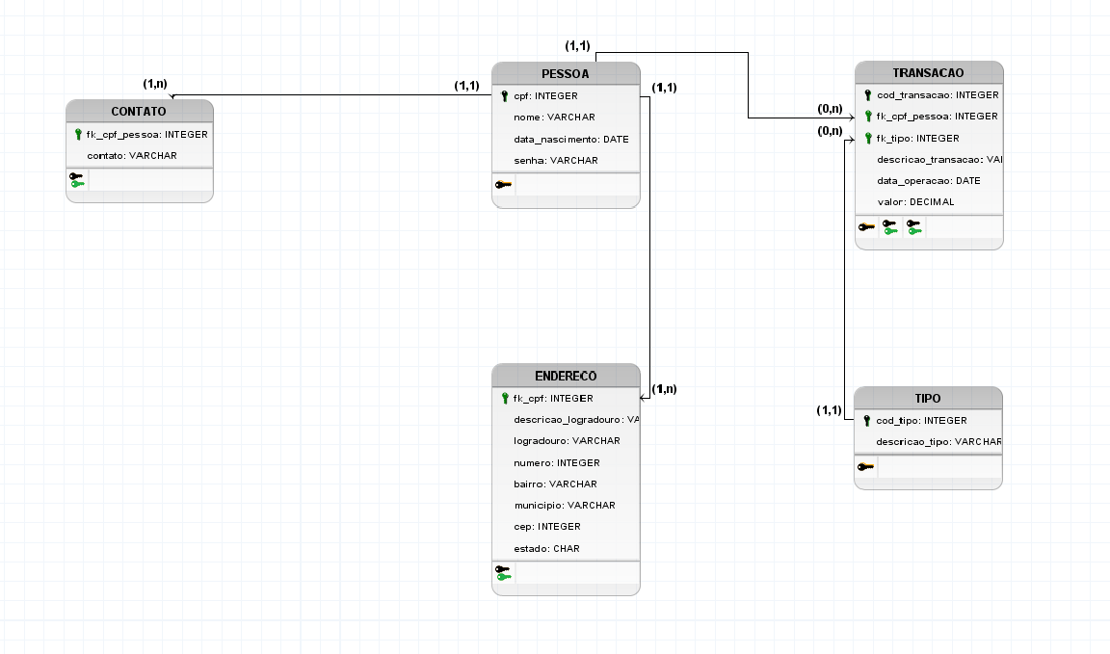
Modelo Lógico

Slide 6
Modelo Físico
create table ENDERECO(
cpf_pessoa bigint,logradouro varchar(100),
descricao_logradouro varchar(100),
numero int,bairro varchar(100),
municipio varchar(100),
cep int,
estado char(2),
foreign key (cpf_pessoa)
references PESSOA(cpf));
create table TIPO(
cod_tipo int,
descricao_tipo varchar(100),
primary key (cod_tipo));
create table PESSOA(
cpf bigint,
nome varchar(100),
data_nascimento date,
senha varchar(100),
primary key (cpf));
create table TRANSACAO(
cod_transacao int,
cpf_pessoa bigint,
tipo int,
descricao varchar(100),
data_operacao date,
valor float,
primary key (cod_transacao),
foreign key (cpf_pessoa) references PESSOA (cpf),
foreign key (tipo) references TIPO(cod_tipo));
create table CONTATO(
cpf_pessoa bigint,
contato varchar(100),
foreign key (cpf_pessoa) references PESSOA (cpf));

Slide 7
Inserts
INSERT INTO PESSOA values
(10104361234,'Ana Gomes','1995/01/11','123456'),
(12945630790,'Sofia Salles','2000/04/22','675893'),
(47345893011,'Fabio Nunes','1998/10/30','174524'),
(58457731459,'João Almeida','1970/07/15','Joao123');
INSERT INTO TIPO values
(1,'Saque'),
(2,'Despesa'),
(3,'Investimento'),
(4,'Receita'),
(5,'Depósito');
INSERT INTO ENDERECO values
(10104361234,'Rua','Sabino Alves', 1122, 'Feu Rosa', 'Serra',29100200, 'ES'),
(12945630790,'Avenida', 'Pedro Nolasco', 1123, 'Colina da Serra', 'Serra' 29100201, 'ES'),
(47345893011,'Rua', 'Beija Flor', 67, 'Laranjeiras', 'São Paulo',29100202, SP'),
(58457731459,'Rua', 'Herman Stern', 235, 'Jacaraipe', 'Serra',29100203, 'ES');
INSERT INTO CONTATO values
(10104361234,'anagomes@gmail.com'),
(10104361234,'27997648129'),
(47345893011,'27998524459'),
(47345893011,'fNunes@gmail.com'),
(12945630790,'27998562473'),
(58457731459,'JAlmeida@gmail.com');
INSERT INTO TRANSACAO values
(1000,47345893011,4,'salario','2020/07/01',14500.00),
(1102,10104361234,4,'recebimento aluguel','2020/07/05',2224.00),
(1006,12945630790,2,'pagamento IPVA','2020/07/08',803.00),
(1010,47345893011,2,'pagamento cartao de crédito','2020/07/10',6125.00),
(1132,47345893011,3,'tesouro direto','2020/01/11',5000.00),
(1360,47345893011,3,'bolsa de valores','2020/06/11',3000.00),
(1456,58457731459,5,'poupança Itaú','2020/07/14',2500.00),
(1589,12945630790,5,'poupança Caixa','2020/07/15',1500.00);

Slide 8
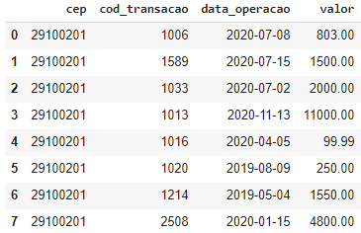
Consultas com Inner Join e Order by
select cep, transacao.cod_transacao, transacao.data_operacao, transacao.valor from endereco
inner join transacao
on(endereco.cpf_pessoa = transacao.cpf_pessoa)
where cep = 29100201
order by cep;

Slide 9
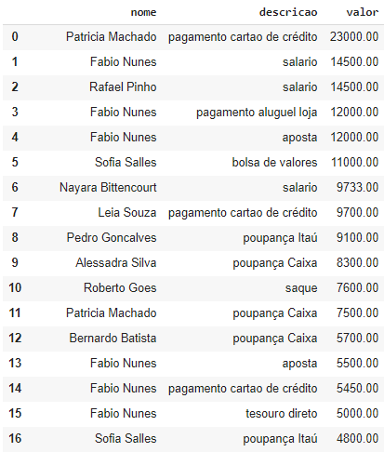
Consultas com Inner Join e Order by
select nome, transacao.descricao, transacao.valor from pessoa
inner join transacao
on(pessoa.cpf = transacao.cpf_pessoa)
order by valor DESC

Slide 10
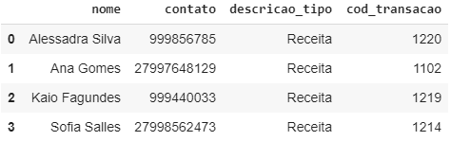
Consultas com Inner Join e Order by
select nome, contato.contato, tipo.descricao_tipo, transacao.cod_transacao
from pessoa
inner join transacao on(transacao.cpf_pessoa = pessoa.cpf)
inner join tipo on(transacao.tipo = tipo.cod_tipo)
inner join endereco on(endereco.cpf_pessoa = pessoa.cpf)
inner join contato on(contato.cpf_pessoa = pessoa.cpf)
where endereco.estado = 'ES' and tipo.cod_tipo = 4
order by nome;

Slide 11
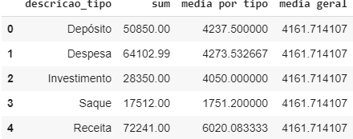
Consulta com Group By e Agrupamento
select tipo.descricao_tipo, sum(transacao.valor),avg(transacao.valor) as "media por tipo",(select avg(valor)from transacao) as "media geral" from tipo
inner join transacao
on (tipo.cod_tipo = transacao.tipo)
group by tipo.descricao_tipo;

Slide 12
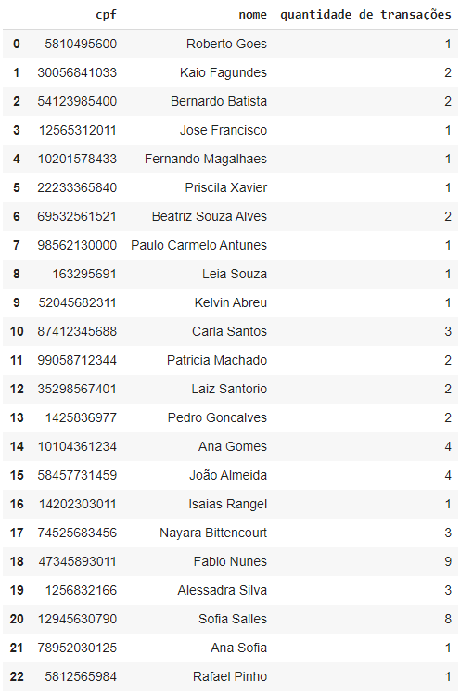
Consulta com Group By e Agrupamento
select pessoa.cpf,pessoa.nome, count(pessoa.cpf) as "quantidade de transações"
from pessoa
inner join transacao
on(pessoa.cpf = transacao.cpf_pessoa)
group by pessoa.cpf;

Slide 13
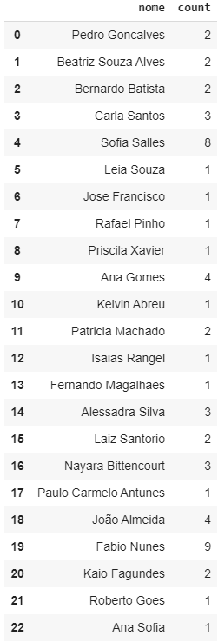
Consulta com Group By e Agrupamento
select nome, count(transacao.cpf_pessoa) from pessoa
inner join transacao on(transacao.cpf_pessoa = pessoa.cpf)
group by pessoa.nome;

Slide 14
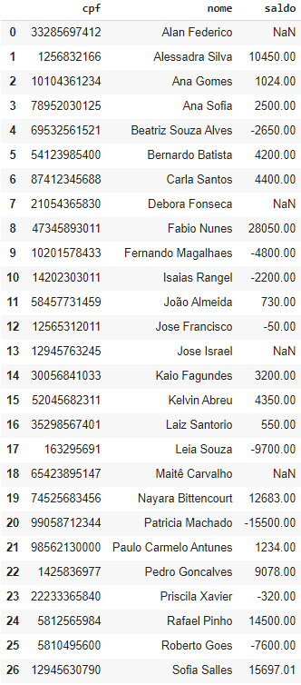
Consulta com Left Outer Join
select pessoa.cpf, pessoa.nome, sum((case when transacao.tipo = 3 or transacao.tipo = 4 or transacao.tipo = 5 then transacao.valor else -transacao.valor end)) as Saldo
from pessoa
left outer join transacao
on (pessoa.cpf = transacao.cpf_pessoa)
group by pessoa.cpf,pessoa.nome
order by pessoa.nome

Slide 15

View como subconsulta
select cod_transacao, descricao, data_operacao, valor
from transacao_tipo_despesa
where (cpf = 47345893011 and valor > (select avg(valor) from transacao_tipo_despesa where (cpf = 47345893011)));

Slide 16
Perguntas Respondidas
Relatório que mostre o nome de cada usuário e a quantidade total de transações que o mesmo realizou, incluindo todos os tipos de transações.
Relatório que mostre a soma total de valores movimentados em todas as transações e a soma total de gastos de acordo com o estado, considera-se gastos as transações que pertencem aos tipos 1 e 2, saques e despesas respectivamente.
Relatório que mostre o valor total de cada tipo de transação de acordo com meses e anos.
Relatório que mostre a quantidade de dinheiro movimentado em cada tipo de transação.
Relatório que mostre todas as pessoas cadastradas no sistema junto com seu cpf e mostrar seu saldo de transações, seu saldo de transações consiste na soma de transações do tipo 3, 4 e 5 menos a do tipo 1 e 2, visto que dos 5 tipos de transações temos que a do tipo 1 e 2 são consideradas transações negativas tendo em mente que são gastos.

Slide 17
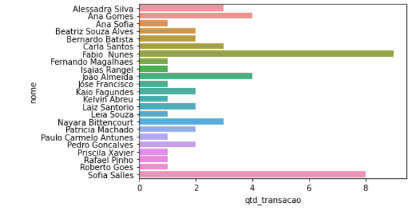
Relatórios
Obter relatório que mostre o nome de cada usuário e a quantidade total de transações que o mesmo realizou, incluindo todos os tipos de transações.

Slide 18
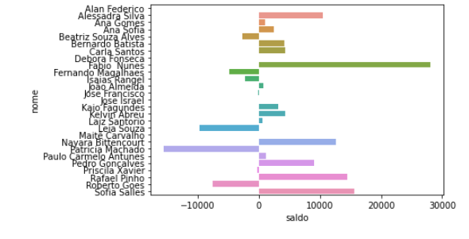
Relatórios
Criar um relatório que possa ser visto todas as pessoas cadastradas no sistema junto com seu cpf e mostrar seu saldo de transações, seu saldo de transações consiste na soma de transações do tipo 3, 4 e 5 menos a do tipo 1 e 2, visto que dos 5 tipos de transações temos que a do tipo 1 e 2 são consideradas transações negativas tendo em mente que são gastos.

Slide 19
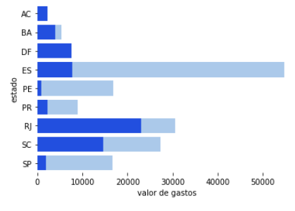
Relatórios
Obter relatório que mostre a soma total de valores movimentados em todas as transações e a soma total de gastos de acordo com o estado, considera-se gastos as transações que pertencem aos tipos 1 e 2, saques e despesas respectivamente.

Slide 20
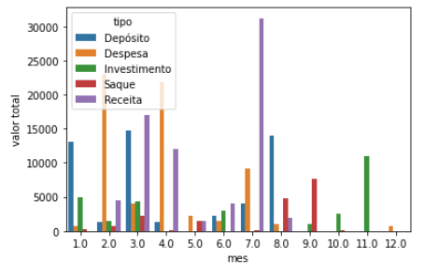
Relatórios
Obter relatório que mostre o valor total de cada tipo de transação de acordo com meses e o ano de 2020.

Slide 21
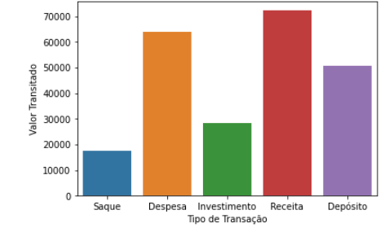
Relatórios
Criar um relatório que mostre a quantidade de dinheiro movimentado em cada tipo de transação.

